Slide 1
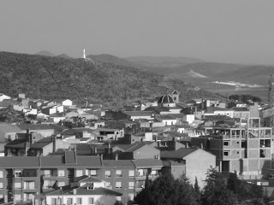
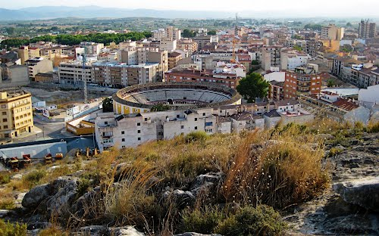
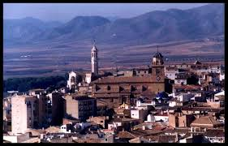
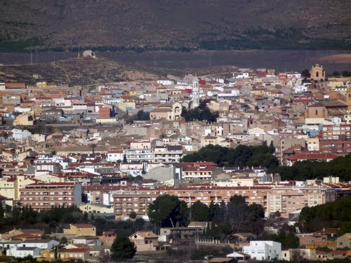
Une colline très importante:
Le colline du Pin
De cette colline on peut voir notre village , notre arène, « el Calvario », des clochers, etc.

Slide 2
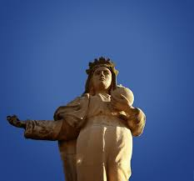
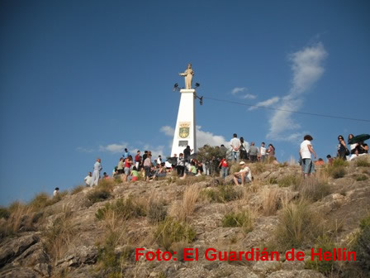
C’est une colline où la Vierge du Pin est situé en haut.
La fête du pèlerinage.
Les voisins d’Hellín vont a la colline pour visiter la Vierge avec des fleurs et pour prier

